Slide 1
Муниципальное казенное общеобразовательное учреждение средняя общеобразовательная школа д.Васькино
Проект по ПДД в старшей группе
«Красный, желтый, зеленый»
Все мы педагоги, пытаемся ответить на вопрос:
«Как обеспечить безопасность
и здоровый образ жизни наших детей?»
Составитель:
Воспитатель Хафизова Л.М
Васькино,2015г

Slide 2
Тип, вид проекта: творческо-информационный, игровой, краткосрочный. Продолжительность проекта: с 1 сентября по 15 сентября. Актуальность этой проблемы связана с тем, что у детей дошкольного возраста отсутствует та защитная психологическая реакция на дорожную обстановку, которая свойственна взрослым. Их жажда знаний, желание постоянно открывать что-то новое часто ставит детей перед реальными опасностями, в частности, на улицах. Чтобы оградить детей от опасности, надо как можно раньше начать исподволь готовить их со встречей с улицей, городским движением. Приучать обращаться за помощью к старшим, рассчитывая на их отзывчивость. Чем раньше мы познакомим ребенка с правилами дорожного движения, сформируем у него навыки культуры поведения в транспорте, на улице, тем меньше каких-либо происшествий с ним на дороге. Участники проекта: воспитатели, дети старшей группы, родители.

Slide 3
Главной целью своего проекта я считаю: · Формирование у детей навыков осознанного безопасного поведения на улицах большого города.
Она реализуется путем решения нескольких задач: · Усвоения дошкольниками первоначальных знаний о правилах безопасного движения на улицах села; · Развитие у детей способности к предвидению возможной опасности в конкретной меняющейся ситуации и построению адекватного безопасного поведения; ·Формирование у детей качественно новых двигательных навыков и бдительного восприятия окружающей обстановки. Ребенок должен не только правильно двигаться в соответствии с полученным сигналом или ориентируясь на взрослого, но и уметь координировать свои движения с движениями других людей и перемещением предметов; · Формирование у детей-дошкольников правил дорожной грамотности как составной части общей культуры ребенка.

Slide 4
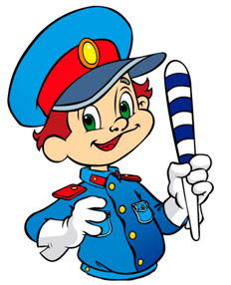
Вся моя деятельность в проекте рассматривалась с позиции интеграции образовательных областей: · Здоровье; ·Социализация; ·Познание; ·Коммуникация; ·Безопасность; · Художественное творчество; · Чтение художественной литературы; ·Труд; ·Физическая культура; ·Музыка. При реализации проекта использовались такие формы работы: · Трудовая; · Игровая; · Познавательно-исследовательская; · Двигательная; Продуктивная · Чтение художественной литературы; · Музыкально-художественная; ·Беседы; ·Оснащение предметно-пространственной среды; ·Использование ИКТ; ·Работа с родителями.

Slide 5
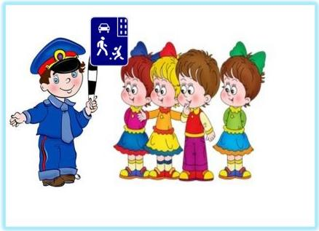
Продукты реализации проекта: ·Конспект НОД по правилам дорожного движения «Правила безопасного дорожного движения»; · Целевая прогулка-экскурсия на улицу; ·Аппликация «Светофор»; · Рисование «Дорожные знаки»; ·Чтение художественной литературы; Дидактические игры:« Найди такую же картинку»,
« Собери машину из частей» · Стенгазета с рисунками о ПДД; · Памятка для родителей о ПДД.

Slide 6
Прогнозируемый результат реализации проекта «Красный, желтый, зеленый»: ·Осознанное отношение к вопросам личной безопасности и безопасности окружающих; ·Проявление дисциплинированности, выдержки, самостоятельности в соблюдении правил поведения; ·Умение предвидеть возможную опасность, находить способы избегать ее; · Знание правил безопасного поведения на улицах городаи села; ·Умение заботиться о своем физическом здоровье и соблюдать правила безопасности жизнедеятельности; · Умение выбрать адекватную модель поведения в различных жизненных ситуациях; ·Умение организовать деятельность в соответствии с правилами безопасного для себя и окружающих поведения в «типичных» ситуациях; ·Способность действовать в экстремальных ситуациях в соответствии с усвоенными правилами на дороге; ·Представления о возможных негативных последствиях для других людей своими неосторожными действиями.

Slide 7
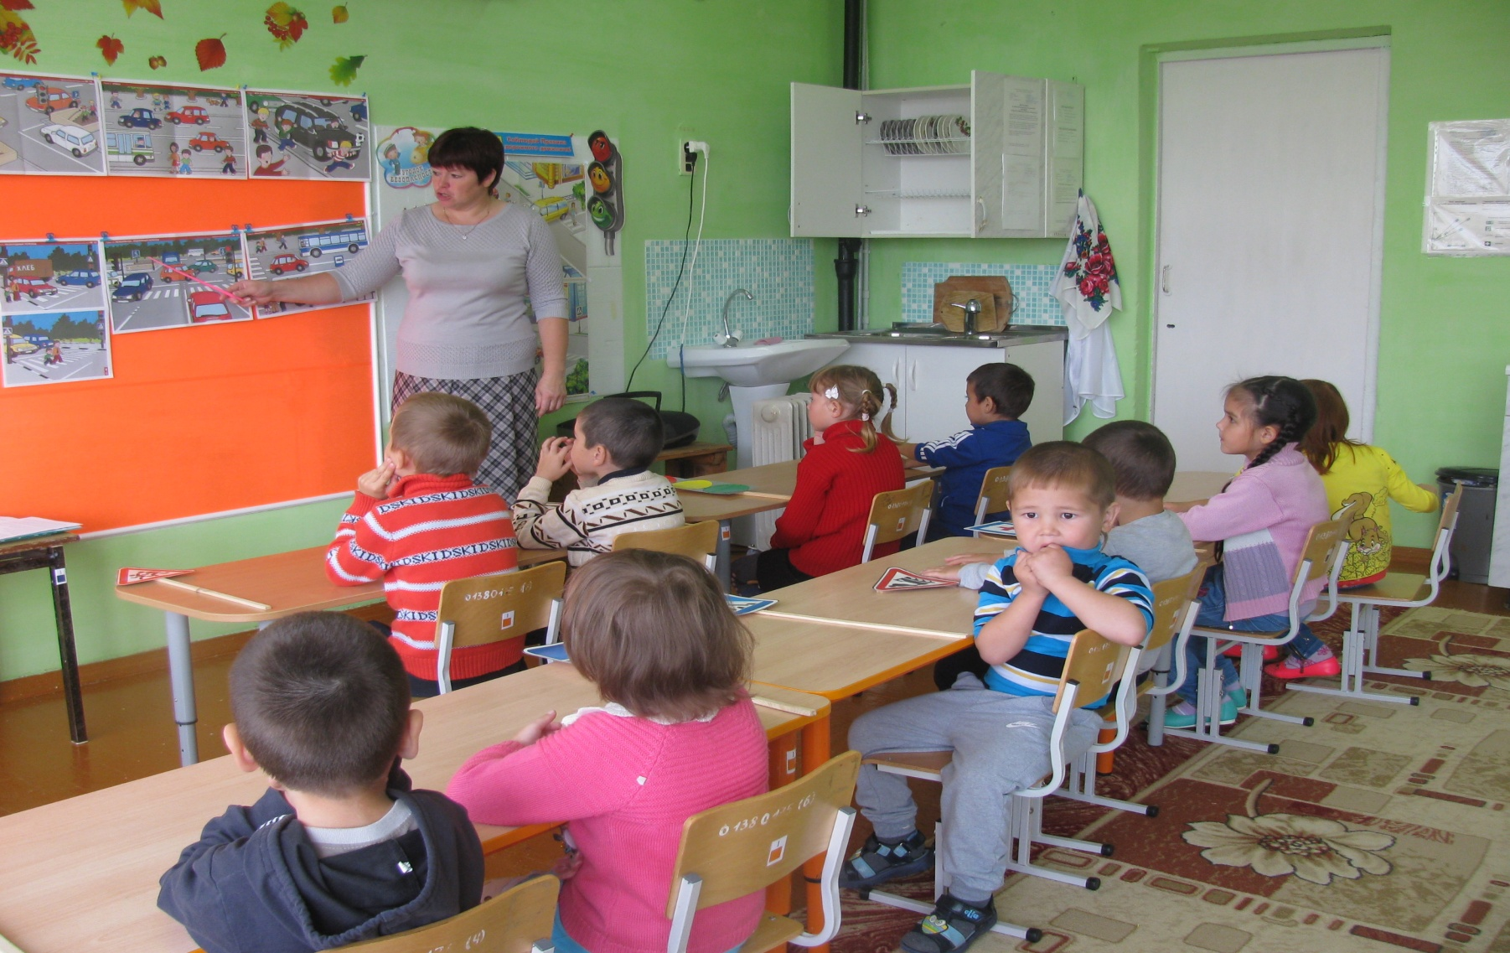
НОД «Правила безопасного дорожного движения»

Slide 8
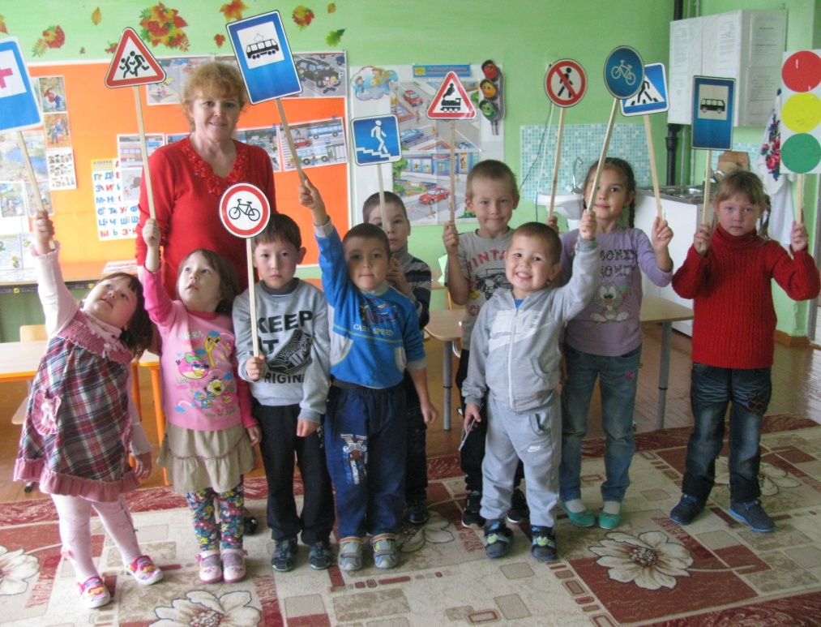
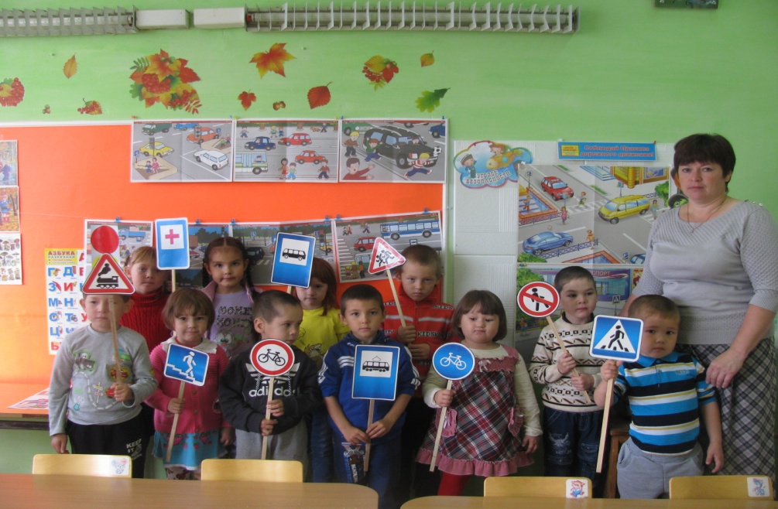

Slide 9
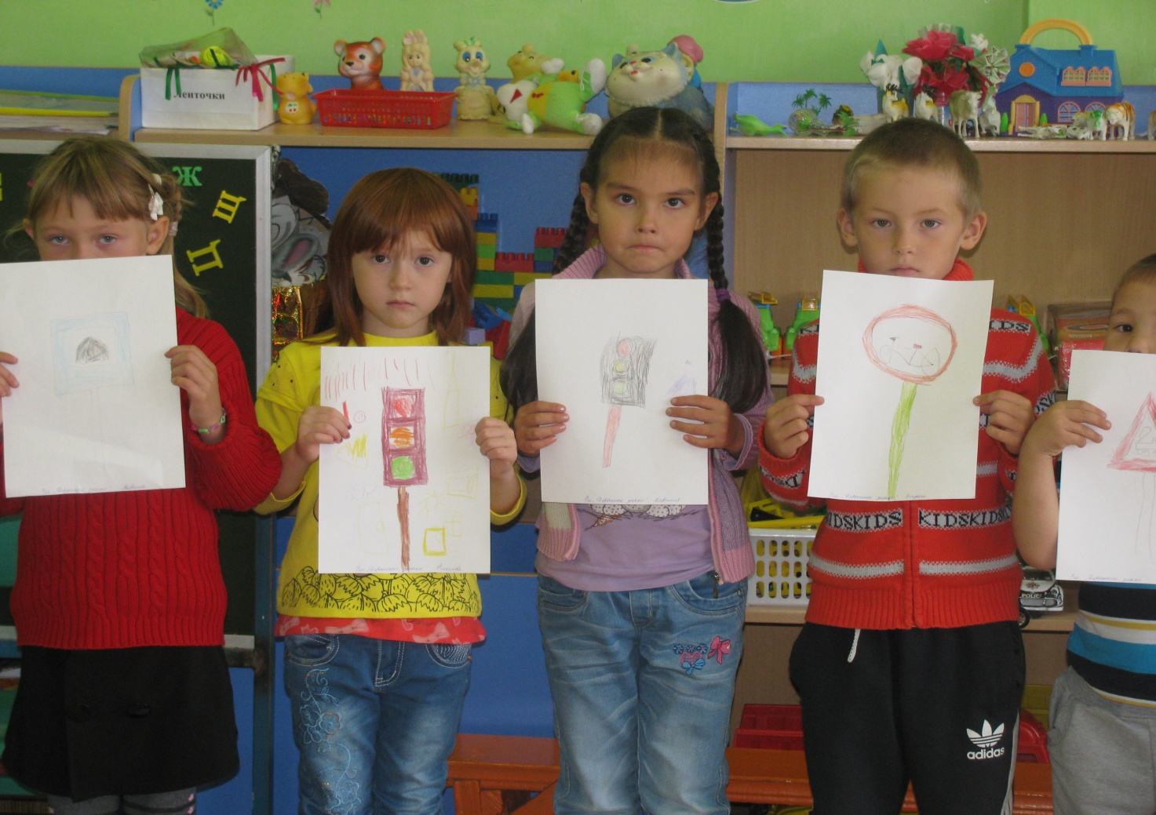
Рисование «Дорожные знаки»

Slide 10
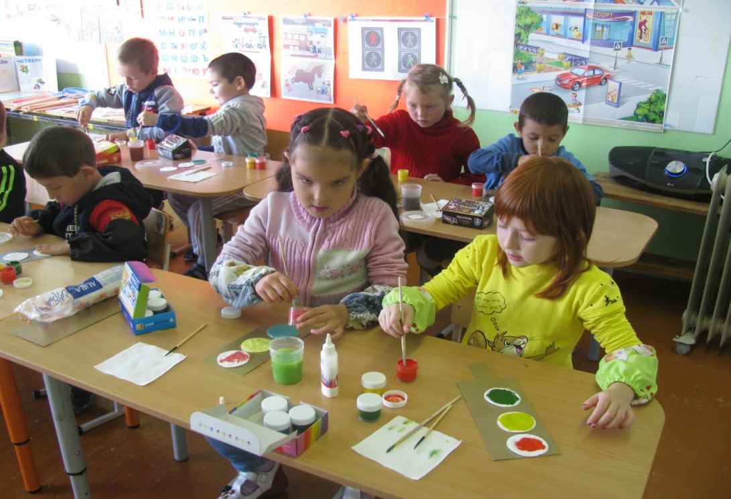
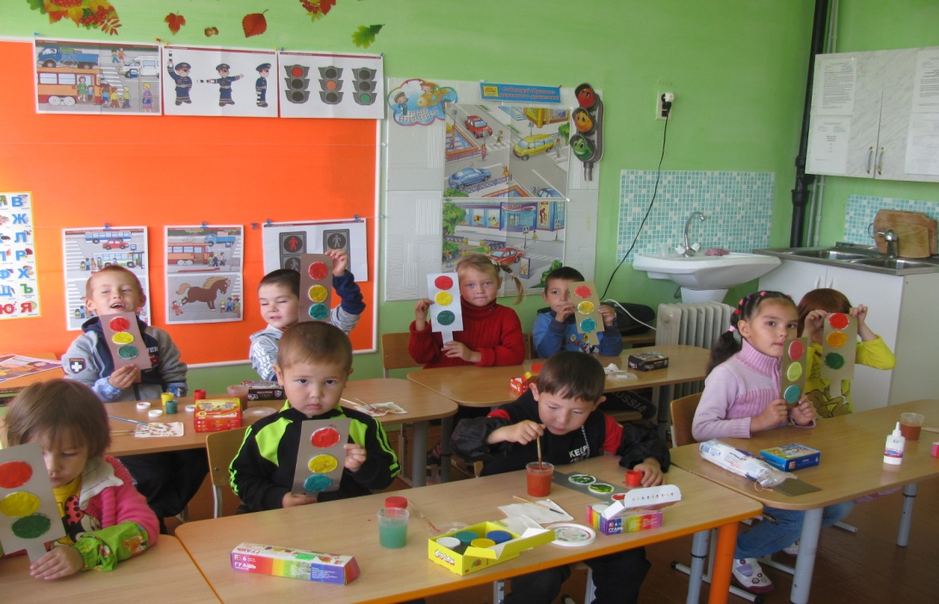
Аппликация «Светофор»

Slide 11
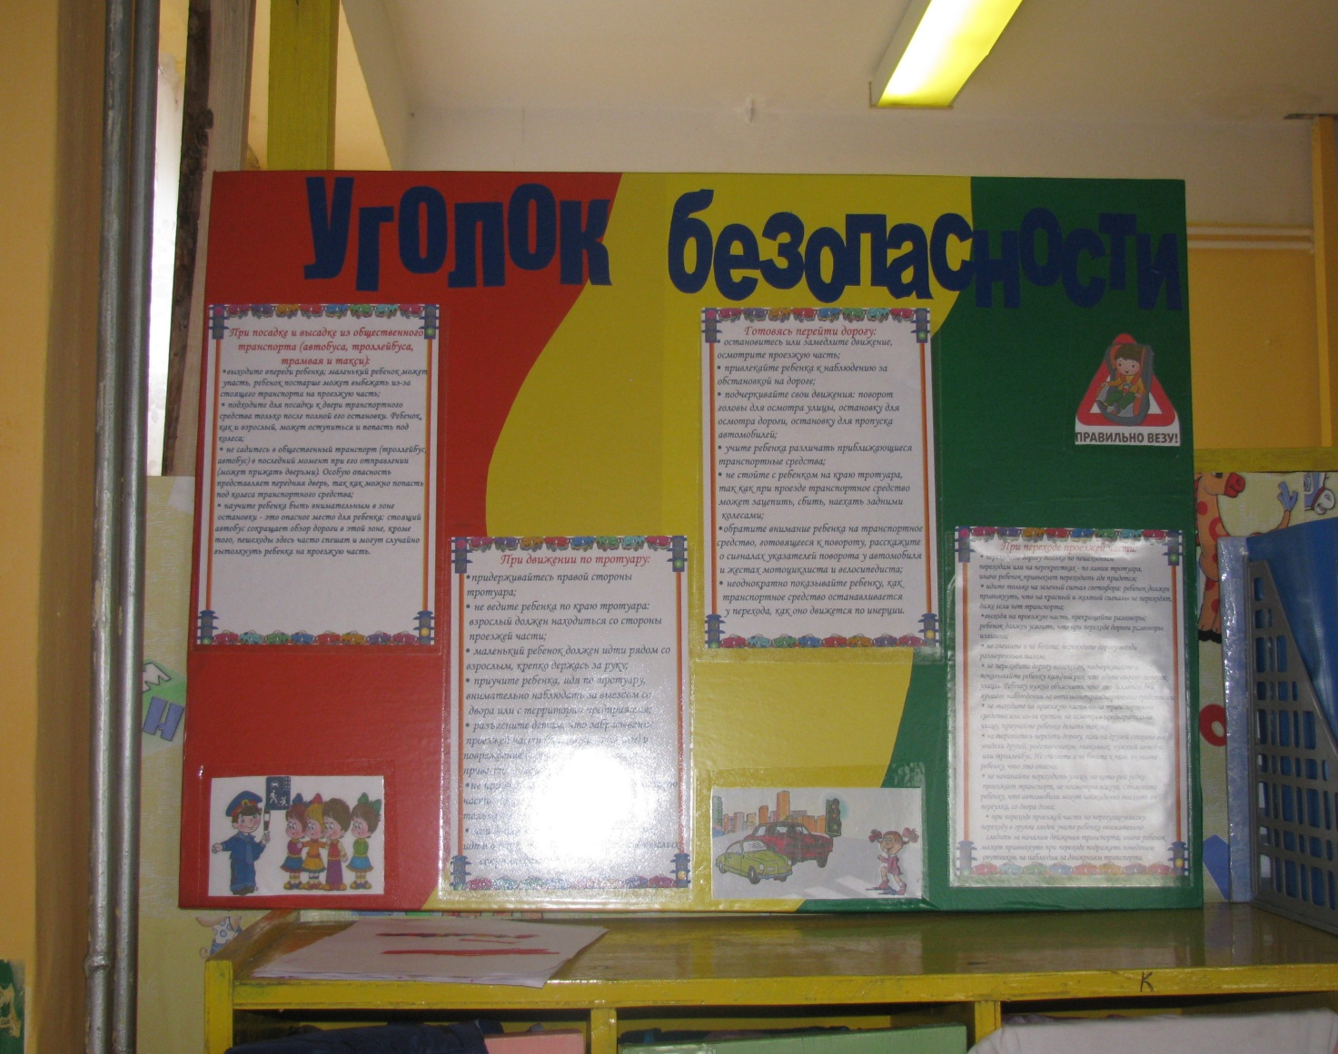
Уголок безопасности для родителей

Slide 12
Спасибо за внимание!

